Slide 1

Муниципальное бюджетное дошкольное образовательное учреждение
Пушкинского муниципального района детский сад № 12 «Василёк»
Организация проектной деятельности в ДОУ
подготовила: воспитатель
Глухих И.Р

Slide 2
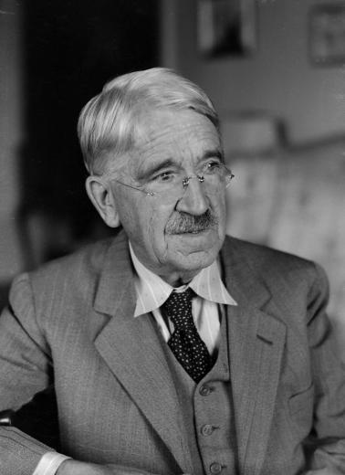
Метод проектов был разработан в начале ХХ столетия американским философом, психологом и педагогом Джоном Дьюи (1859-1952).
По мнению Д.Дьюи, обучение должно строиться "на активной основе через целесообразную деятельность детей в соответствии с их личными интересами и личными целями".

Slide 3

Этот метод актуален и очень эффективен, т.к. даёт ребёнку возможность экспериментировать, синтезировать полученные знания, развивать творческие способности и коммуникативные навыки, тем самым позволяя ему успешно адаптироваться к школе.

Slide 4

Данный метод интересен и полезен не только детям, но и самим педагогам, т.к. он даёт возможность сконцентрировать материал по определённой теме, повысить уровень собственной компетентности по проблеме, вывести на новый уровень взаимоотношения с родителями, ощутить себя партнёром детей в решении исследовательских задач, сделать процесс познания интересным, привлекательным и творческим.

Slide 5

Основная цель проектного метода в ДОУ -
развитие свободной творческой личности ребёнка, которое определяется задачами развития и задачами исследовательской деятельности детей.

Slide 6

Общие задачи развития
(специфичные для каждого возраста):
обеспечение психологического благополучия и здоровья детей;
развитие познавательных способностей;
развитие творческого воображения;
развитие творческого мышления;
развитие коммуникативных навыков.

Slide 7
Детское проектирование может быть успешным, если соблюдаются следующие условия:
учет интересов ребенка
деятельность без принуждения
тематика (проблема) адекватна возрасту
предоставление самостоятельности и поддержка детской инициативы
совместное со взрослыми достижение цели

Slide 8
Тип проекта | 1 младшая группа | 2 младшая группа | Средняя группа | Старшая группа | Подготовит. группа
Доминирующая в проекте деятельность
Исследовательский |  |  |  | + | +
Творческий | * | * | + | + | +
Ролевой |  |  |  | + | +
Информационный |  |  |  | + | +
Практико-ориентированный | * | * | + | + | +
Характер координации
Скрытая координация |  |  |  | + | +
Открытая координация | * | * | + | + | +
Количество участников
Индивидуальный | * | * | + | + | +
Парный |  |  |  | + | +
Групповой | * | * | * | + | +
Коллективный |  |  |  |  | +
Продолжительность проекта
Краткосрочный | * | * | + | + | +
Среднесрочный | * | * | * | + | +
Долгосрочный |  |  |  |  | +
Характер контактов
Внутригрупповой | * | * | + | + | +
Межгрупповой |  |  |  | + | +
Региональный |  |  |  | + | +

Slide 9
Алгоритм деятельности по проекту
Этапы проекта | Виды деятельности
 | Деятельность педагога | Деятельность детей
I. Постановка проблемы | Показывает проблему, возможные противоречия в ней через активизацию мысли и эмоционального состояния, чувств ребенка. Формулирует цель. | Погружаются в проблему, определяют цели и содержание деятельности.
II. Обсуждения проблемы, определение зада | Привлекает к поиску решения проблемы, погружая детей в игровую, сюжетную ситуацию, или другим путем. | Озабочены задачами, высказывают мысли, планируют деятельность, составляют схемы, объединяются в группы.

Slide 10
III. Работа над проектом | Организует поэтапную деятельность над проектом. Предоставляет необходимую информацию. Помогает спланировать работу, организует условия для деятельности (эксперимент, моделирование, исследование, материалы, изготовление продукта деятельности). Предоставляет практическую помощь (при необходимости). | Осуществляют задуманное. По необходимости подключают родителей. Ищут решение проблемы, собирают информацию, проводят наблюдения и опыты, выбирают необходимые моделирование, исследования, материалы, проводят дидактические и другие игры, изготавливают материальный продукт. Во время работы могут вносить изменения и дополнения.
IV. Презентация продукта деятельности | Помогает организовать презентацию выполненной работы. | Продукт деятельности готовят к презентации и презентуют его (праздники, выступления, выставки, походы).

Slide 11
V. Анализ деятельности над проектом постановка новой проблемы | Организует общение в ходе работы над проектом, оценку различных ситуаций. Привлекает внимание к новой проблеме связанной с предыдущей. | Делятся воспоминаниями и впечатлениями. Оценивают ход работы. Определяют новую проблему.

Slide 12
Три этапа в развитии проектной деятельности у детей дошкольного возраста
Первый этап возможен с детьми 3,5 – 5 лет
  – подражательно-исполнительный
Второй этап характерен для детей 5 – 6 лет
  – развивающий
Третий этап характерен для детей 6 – 7 лет
  – творческий

Slide 13

Технология проектирования, включённая в организационную систему ДОУ, становится инструментом развития, саморазвития ребёнка, его познавательных и творческих способностей, является уникальным средством обеспечения сотрудничества детей и взрослых. Реализуя данный метод в воспитательно-образовательной работе детского сада, можно достигнуть значительных успехов. Метод проектов в работе с дошкольниками – это оптимальный, инновационный и перспективный метод, который должен знать своё место в системе дошкольного образования.

Slide 14
Спасибо
за
внимание!

